Slide 1

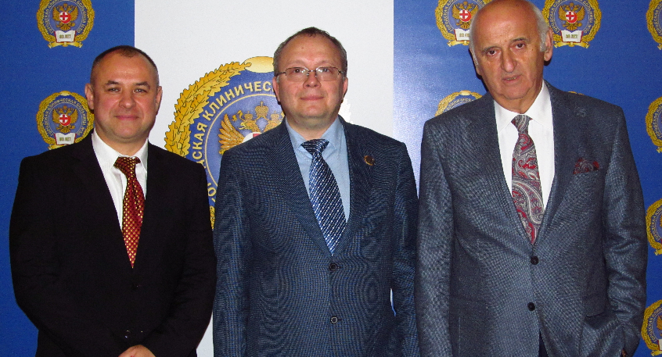
МОСКОВСКИЙ ГОСУДАРСТВЕННЫЙ МЕДИКО-СТОМАТОЛОГИЧЕСКИЙ
УНИВЕРСИТЕТ ИМЕНИ А.И. ЕВДОКИМОВА
Университетская Клиника
Кафедра терапии, клинической фармакологии и скорой медицинской помощи
Заведующий кафедрой
профессор Вёрткин А.Л.
Кафедра нервных болезней с/ф
Заведующий кафедрой
профессор Пирадов М.А.
Кафедра лучевой диагностики с/ф
Заведующий кафедрой
Профессор Лежнев Д.А.
Главный врач ГКБ им. С.И.Спасокукоцкого профессор Торубаров С.Ф., ректор МГМСУ им. А.И. Евдокимова профессор Янушевич О.О., руководитель терапевтической Университетской Клиники профессор Вёрткин А.Л. (слева направо)
Кафедра патологической анатомии л/ф
Заведующий кафедрой
профессор Зайратьянц О.В.

Slide 2
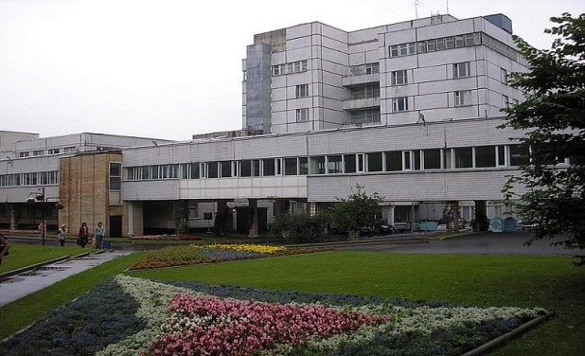
МОСКОВСКИЙ ГОСУДАРСТВЕННЫЙ МЕДИКО-СТОМАТОЛОГИЧЕСКИЙ
УНИВЕРСИТЕТ ИМЕНИ А.И. ЕВДОКИМОВА
КАФЕДРА ТЕРАПИИ, КЛИНИЧЕСКОЙ ФАРМАКОЛОГИИ И
СКОРОЙ МЕДИЦИНСКОЙ ПОМОЩИ
КЛИНИЧЕСКИЕ БАЗА КАФЕДРЫ
ГКБ им. С.И. Спасокукоцкого (бывшая ГКБ № 50) является базой кафедры с 1965 года. Это крупное многопрофильное учреждение здравоохранения г.Москвы на 820 коек, включающее стационар (22 отделения), КДЦ (8 отделений) и филиал Родильный дом.

Slide 3
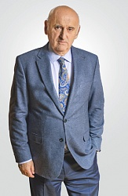
МОСКОВСКИЙ ГОСУДАРСТВЕННЫЙ МЕДИКО-СТОМАТОЛОГИЧЕСКИЙ
УНИВЕРСИТЕТ ИМЕНИ А.И. ЕВДОКИМОВА
КАФЕДРА ТЕРАПИИ, КЛИНИЧЕСКОЙ ФАРМАКОЛОГИИ И
СКОРОЙ МЕДИЦИНСКОЙ ПОМОЩИ
Вёрткин Аркадий Львович – доктор медицинских наук, профессор, заведующий кафедрой терапии, клинической фармакологии и скорой медицинской помощи МГМСУ. Заслуженный деятель науки РФ, лауреат премий Совета Министров СССР и Мэрии Москвы, Президент Национального научно-практического общества скорой медицинской помощи и Международного общества по изучению возрастной инволюции, главный редактор рецензируемого журнала «Врач скорой медицинской помощи» и научно-практического журнала «Неотложная терапия», заместитель главного редактора рецензируемого журнала «Кардиоваскулярная терапия и профилактика». Член международных и российских научных обществ, член Президиума Всероссийского общества терапевтов. Является автором более 1000 научных трудов, 20 монографий, 14 методических рекомендации, 4 изобретений. Под его руководством защищены 15 докторских и 125 кандидатских диссертаций.
А.Л. Вёрткин – врач высшей категории, в течение 12 лет параллельно с работой на кафедре заведовал терапевтическим отделением в 50 городской клинической больнице.
За заслуги в деле медицинского и фармацевтического просвещения А.Л. Вёрткин удостоен диплома «Ученый-просветитель года», награжден Почетными грамотами Министра здравоохранения и социального развития РФ и медалями.
Под руководством А.Л. Вёрткина были организованы более 20 крупных международных форумов по актуальным проблемам медицины.
Профессор Вёрткин Аркадий Львович

Slide 4
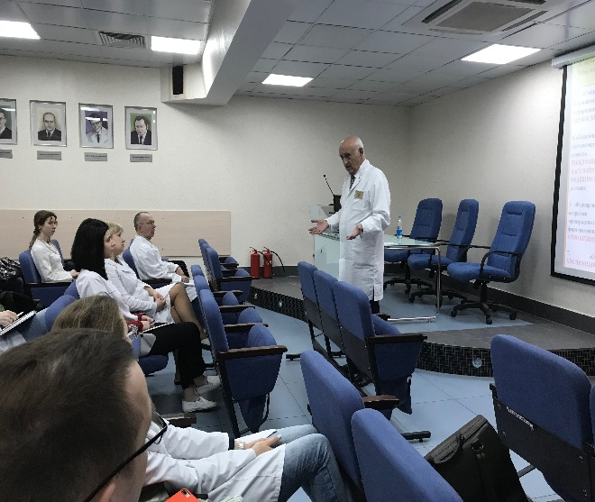
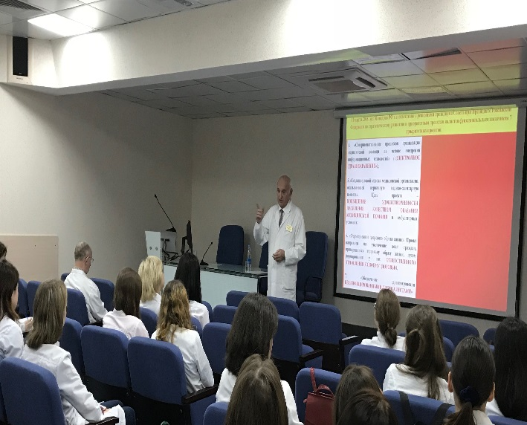
МОСКОВСКИЙ ГОСУДАРСТВЕННЫЙ МЕДИКО-СТОМАТОЛОГИЧЕСКИЙ
УНИВЕРСИТЕТ ИМЕНИ А.И. ЕВДОКИМОВА
КАФЕДРА ТЕРАПИИ, КЛИНИЧЕСКОЙ ФАРМАКОЛОГИИ И
СКОРОЙ МЕДИЦИНСКОЙ ПОМОЩИ
На кафедре терапии, клинической фармакологии и скорой медицинской помощи проходят обучение студенты лечебного факультета шестого курса очной и очно-заочной формы обучения, студенты стоматологического факультета четвертого курса очной формы обучения по программе составленной на основе требований Федерального государственного образовательного стандарта высшего образования Минздравсоцразвития РФ.
С 2008 года кафедра занимается подготовкой специалистов по специальности «Лечебное дело», квалификация - фельдшер в соответствии с Государственным образовательным стандартом среднего профессионального образования.

Slide 5
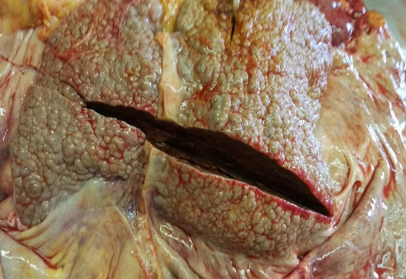
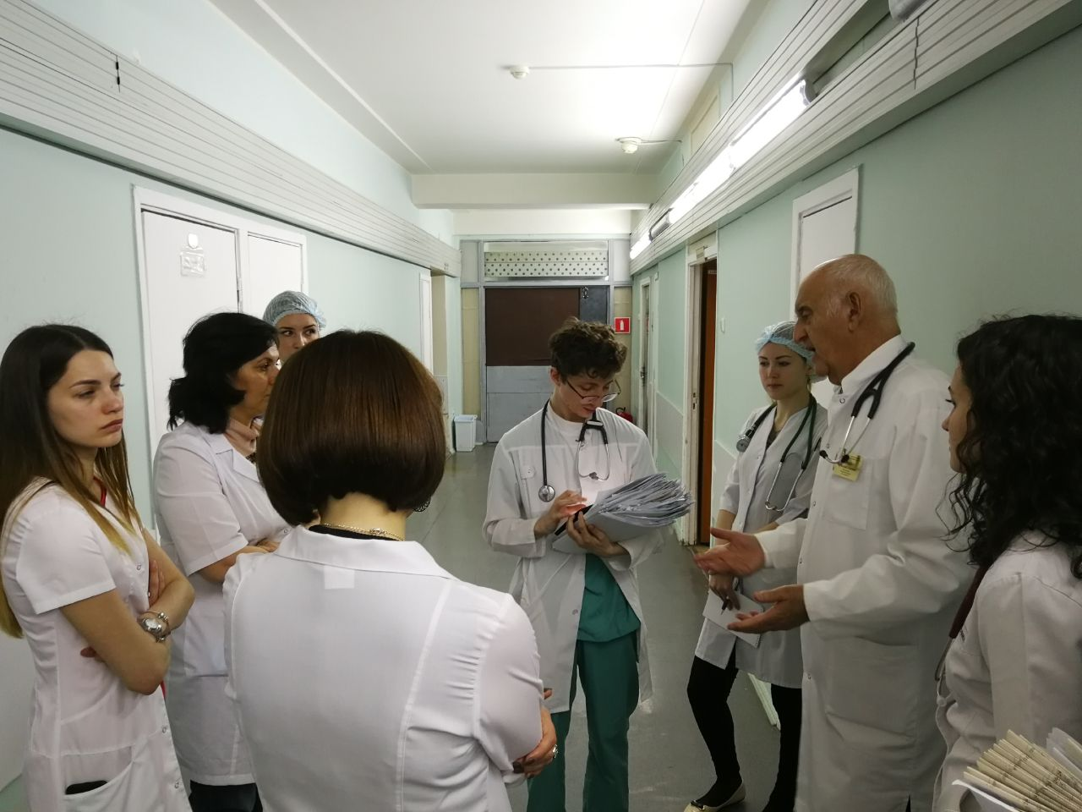
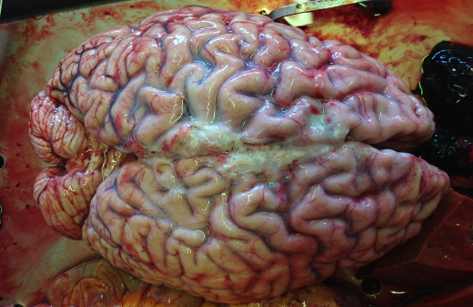
Программа клинико-морфологического анализа летальных исходов больных терапевтического профиля
Летальный
исход больного
терапевтического
профиля
Доклад на утренней конференции
+
заключительный
клинический диагноз
Главным в деятельности кафедры терапии, клинической фармакологии и скорой медицинской помощи является обеспечение и руководство лечебной работой терапевтической клиники ГКБ им. С.И. Спасокукоцкого. Это – ежедневные конференции, консультации и обходы, консилиумы и дежурства, научно-практические конференции и заседания терапевтической ПИЛИ. Наиболее опытные сотрудники кафедры заведуют отделениями больницы.
Клинико-анатомический
разбор на утренней конференции
Аутопсия c ведением видео протокола на цифровом носителе и создание
электронного атласа

Slide 6
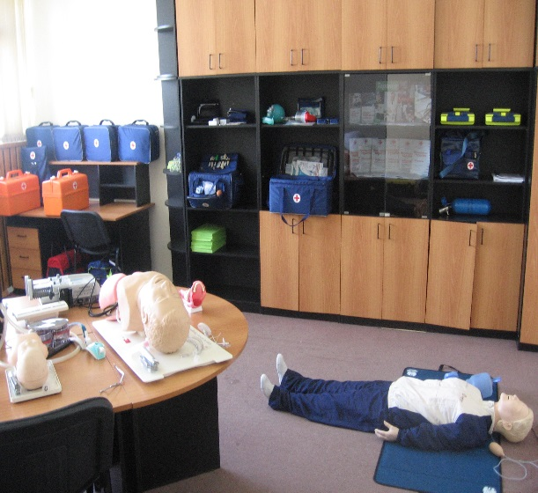
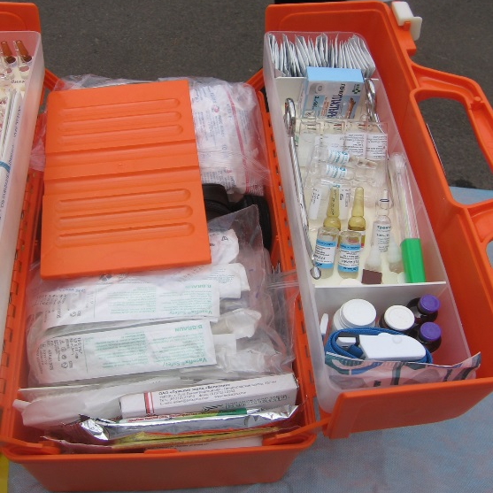
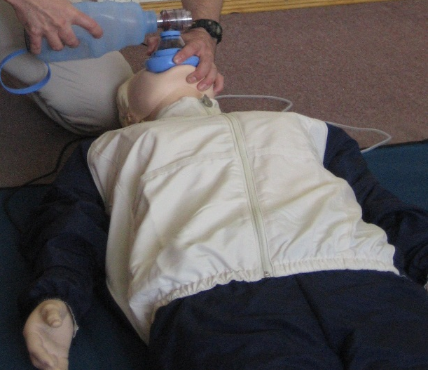
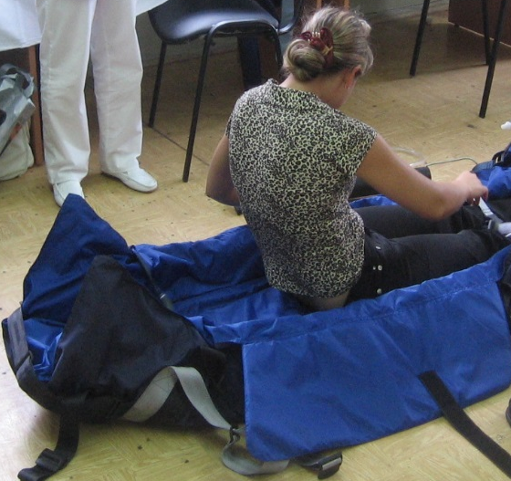
МОСКОВСКИЙ ГОСУДАРСТВЕННЫЙ МЕДИКО-СТОМАТОЛОГИЧЕСКИЙ
УНИВЕРСИТЕТ ИМЕНИ А.И. ЕВДОКИМОВА
КАФЕДРА ТЕРАПИИ, КЛИНИЧЕСКОЙ ФАРМАКОЛОГИИ И
СКОРОЙ МЕДИЦИНСКОЙ ПОМОЩИ
Кафедра терапии, клинической фармакологии и скорой медицинской помощи является признанным лидером по внедрению инновационных технологий при обучении студентов медицинских ВУЗов.
Одними из первых в МГМСУ на кафедре организованы: симуляционный и компьютерный классы, в программу обучения студентов введены практикумы по работе с электронными медицинскими базами данных и организации клинических исследований лекарственных средств, выпущены учебные пособия на электронном носителе, организована система интерактивной отработки пропущенных занятий.

Slide 7
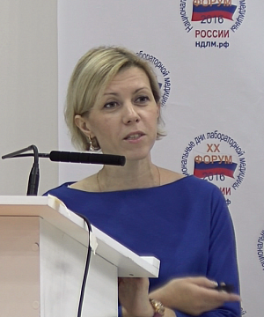
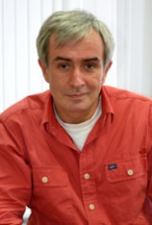
МОСКОВСКИЙ ГОСУДАРСТВЕННЫЙ МЕДИКО-СТОМАТОЛОГИЧЕСКИЙ
УНИВЕРСИТЕТ ИМЕНИ А.И. ЕВДОКИМОВА
КАФЕДРА ТЕРАПИИ, КЛИНИЧЕСКОЙ ФАРМАКОЛОГИИ И
СКОРОЙ МЕДИЦИНСКОЙ ПОМОЩИ
Родюкова Ирина Сергеевна
кандидат медицинских наук, доцент кафедры терапии, клинической фармакологии и скорой медицинской помощи МГМСУ им. А.И. Евдокимова
На кафедре терапии, клинической фармакологии и скорой медицинской помощи впервые в России организованы многоцентровые международные клинические исследования лекарственных препаратов, созданы стандарты лечения больных с неотложными состояниями, исследуются вопросы экспресс-диагностики в кардиологии и клинике внутренних болезней, первичной и вторичной профилактики сердечно-сосудистых заболеваний.
Талибов Олег Букарович
кандидат медицинских наук, доцент кафедры терапии, клинической фармакологии и скорой медицинской помощи МГМСУ им. А.И. Евдокимова

Slide 8
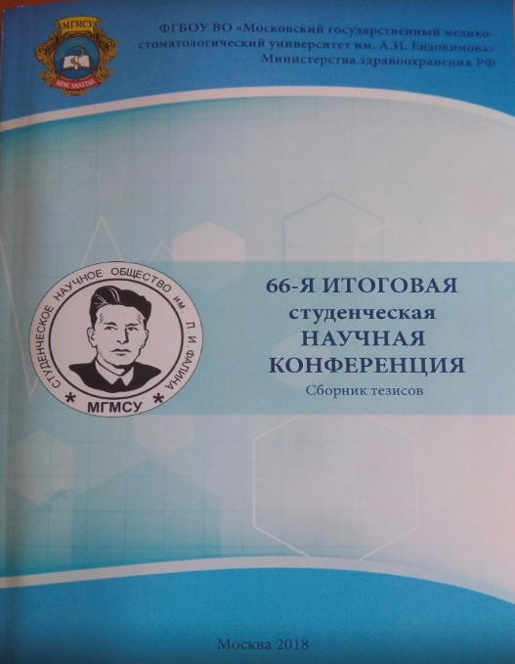
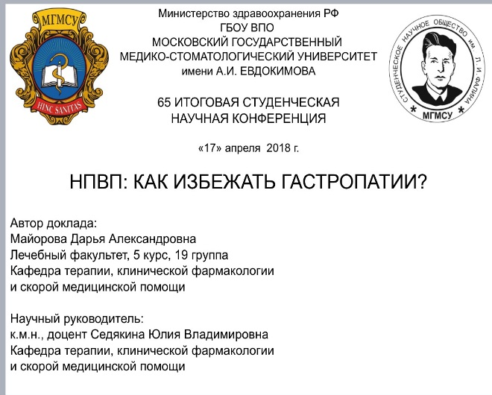
МОСКОВСКИЙ ГОСУДАРСТВЕННЫЙ МЕДИКО-СТОМАТОЛОГИЧЕСКИЙ
УНИВЕРСИТЕТ ИМЕНИ А.И. ЕВДОКИМОВА
КАФЕДРА ТЕРАПИИ, КЛИНИЧЕСКОЙ ФАРМАКОЛОГИИ И
СКОРОЙ МЕДИЦИНСКОЙ ПОМОЩИ
Студенческий научный кружок (СНК) кафедры терапии, клинической фармакологии и скорой медицинской помощи имеет очень обширное поле деятельности, наши студенты принимают участие:
В образовательных сессиях «Амбулаторный прием»;
В вебинарах, «блиц-диалогах», «круглых столах»;
В мастер-классах;
В научно-просветительской издательской деятельности;
В написании брошюр о русской терапевтической школе.
Многие активные члены СНК свою дальнейшую судьбу связали с кафедрой. Среди них – к.м.н., доцент Е.Г. Силина, к.м.н., доцент И.С.Родюкова, к.м.н., доцент Н.Н.Владимирова и др.

Slide 9

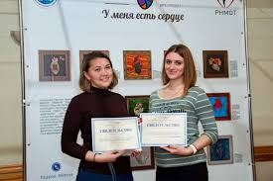
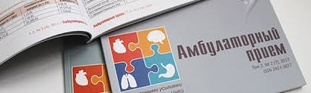
МОСКОВСКИЙ ГОСУДАРСТВЕННЫЙ МЕДИКО-СТОМАТОЛОГИЧЕСКИЙ
УНИВЕРСИТЕТ ИМЕНИ А.И. ЕВДОКИМОВА
КАФЕДРА ТЕРАПИИ, КЛИНИЧЕСКОЙ ФАРМАКОЛОГИИ И
СКОРОЙ МЕДИЦИНСКОЙ ПОМОЩИ
Научно-образовательные мероприятия:
Проводятся научно - образовательные сессии для врачей поликлиник Москвы и для амбулаторных докторов в городах России. Организаторы сессий: Министерство здравоохранения Российской Федерации, «Московский государственный медико-стоматологический университет им. А.И. Евдокимова», Департамент здравоохранения Москвы, Общероссийская общественная организация «Общество врачей России», «Российское научное медицинское общество терапевтов», РОО "Амбулаторный врач». Во всех мероприятиях, включая слушателей онлайн трансляции участвуют ежегодно более 6000 врачей. За участие в сессиях врачи получают от 6 до 12 кредитов НМО;
Проводятся вебинары, «блиц-диалоги», «круглые столы»;
Проводятся мастер-классы для студентов старших курсов медицинских университетов;
Выпускаются номера журнала «Амбулаторный прием»;
Выпускаются монографии для амбулаторных врачей;
Выпускаются номера газеты «Амбулаторный прием».

Slide 10
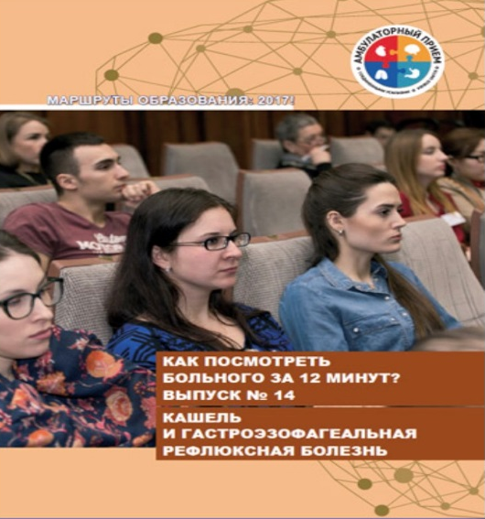
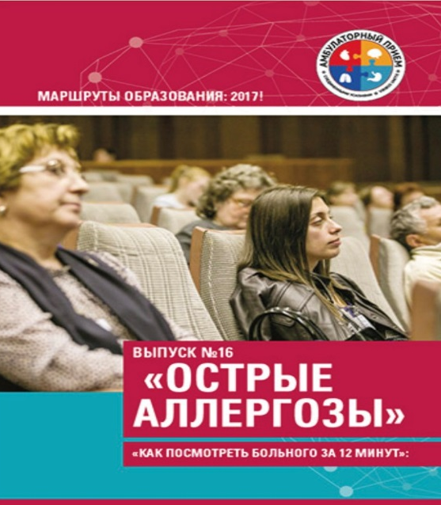
МОСКОВСКИЙ ГОСУДАРСТВЕННЫЙ МЕДИКО-СТОМАТОЛОГИЧЕСКИЙ
УНИВЕРСИТЕТ ИМЕНИ А.И. ЕВДОКИМОВА
КАФЕДРА ТЕРАПИИ, КЛИНИЧЕСКОЙ ФАРМАКОЛОГИИ И
СКОРОЙ МЕДИЦИНСКОЙ ПОМОЩИ
Научно-просветительская издательская деятельность:
Издаются пособия: «Как посмотреть больного за 12 минут», «Основные симптомы и синдромы в практике амбулаторного врача, «Оптимизация амбулаторного приема» и «Пропедевтика внутренних болезней». Всего выпущено более 50 пособий;
Изданы алгоритмы диагностики и лечения заболеваний внутренних органов. Всего выпущено более 30 алгоритмов;
Подготовлено более 100 презентаций.

Slide 11
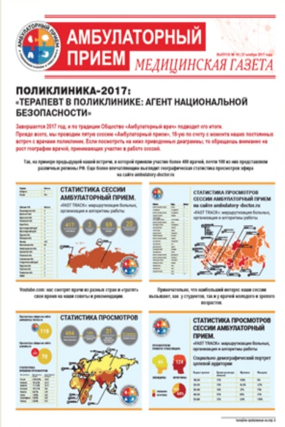
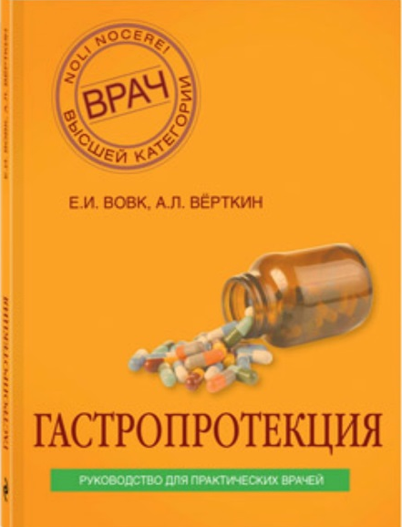

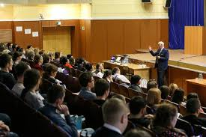
МОСКОВСКИЙ ГОСУДАРСТВЕННЫЙ МЕДИКО-СТОМАТОЛОГИЧЕСКИЙ
УНИВЕРСИТЕТ ИМЕНИ А.И. ЕВДОКИМОВА
КАФЕДРА ТЕРАПИИ, КЛИНИЧЕСКОЙ ФАРМАКОЛОГИИ И
СКОРОЙ МЕДИЦИНСКОЙ ПОМОЩИ
Культурно-просветительская деятельность:
Подготовлены видеопрезентации о русской терапевтической школе;
Проведены медицинские спектакли-ремейки по произведениям классики русской литературы с участием профессиональных актеров;
Запущен проект «Терапевт и журналист: воспоминания о будущем».

Slide 12
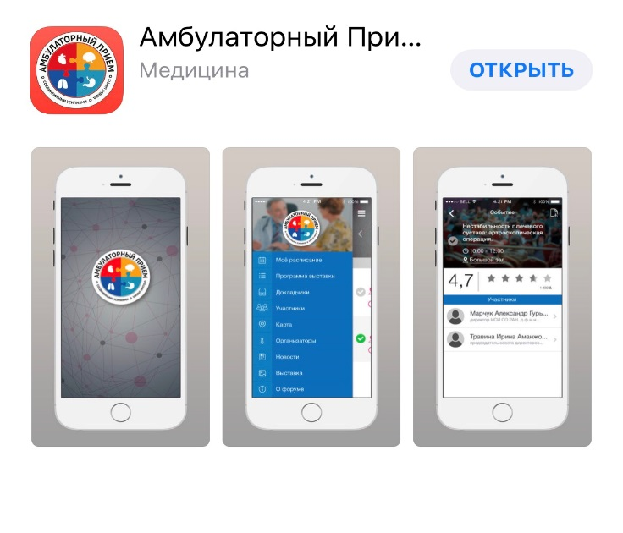
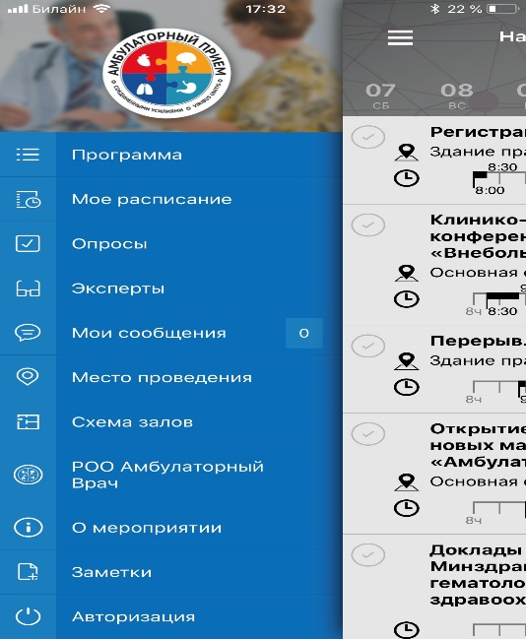
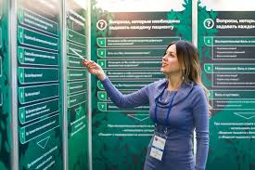
МОСКОВСКИЙ ГОСУДАРСТВЕННЫЙ МЕДИКО-СТОМАТОЛОГИЧЕСКИЙ
УНИВЕРСИТЕТ ИМЕНИ А.И. ЕВДОКИМОВА
КАФЕДРА ТЕРАПИИ, КЛИНИЧЕСКОЙ ФАРМАКОЛОГИИ И
СКОРОЙ МЕДИЦИНСКОЙ ПОМОЩИ
Организационная работа:
Создано мобильное приложение «Амбулаторный врач»;
Проведены рабочие совещания с руководителями университетов и университетских клиник страны по совершенствованию поликлинической службы;
Проведен Консенсус по ведению больных с болью в спине в общей врачебной практике и др.

Slide 13
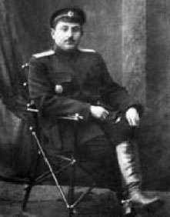
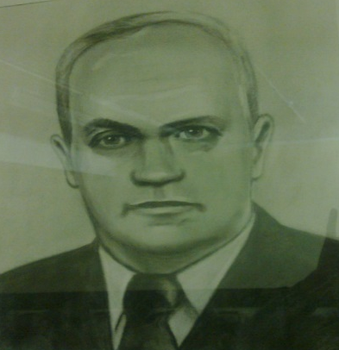
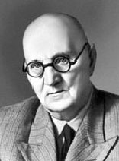
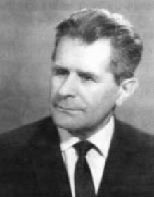
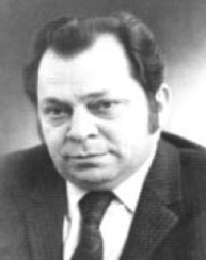
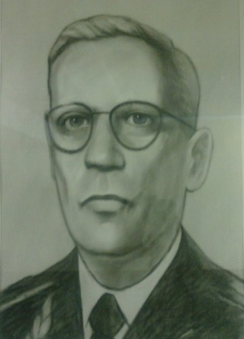
МОСКОВСКИЙ ГОСУДАРСТВЕННЫЙ МЕДИКО-СТОМАТОЛОГИЧЕСКИЙ
УНИВЕРСИТЕТ ИМЕНИ А.И. ЕВДОКИМОВА
КАФЕДРА ТЕРАПИИ, КЛИНИЧЕСКОЙ ФАРМАКОЛОГИИ И
СКОРОЙ МЕДИЦИНСКОЙ ПОМОЩИ
Коллектив кафедры хорошо известен за рубежом благодаря публикациям, многочисленным профессиональным контактам, организации обменов между врачами разных стран, участию в работе крупнейших всемирных и европейских конференций. Активно ведется и международная деятельность. Профессор Вёрткин А.Л. неоднократно представлял материалы руководимым им ННПОСМП и МОСИВИ на конгрессах в Лиссабоне, Варшаве, Вене, Берлине и др.
Сегодня кафедра терапии, клинической фармакологии и скорой медицинской помощи – это коллектив единомышленников, высокообразованных клиницистов и педагогов. Главным в ее деятельности является сохранение традиций клиник, памяти о выдающихся деятелях медицины, заложивших эти традиции, дальнейшее развитие клинической базы

